Slide 1

с 1998 года

Slide 2
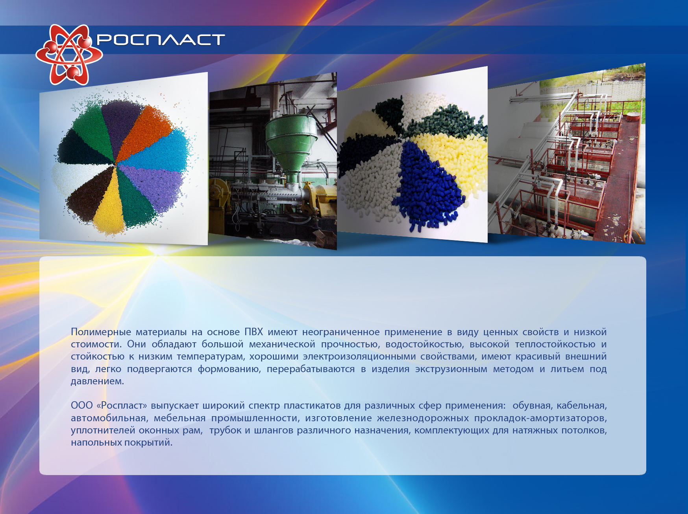
О КОМПАНИИ
Компания «РОСПЛАСТ», образованная в 1998 году. является производителем и поставщиком различных ПВХ-композиций.

Slide 3

О КОМПАНИИ

Slide 4
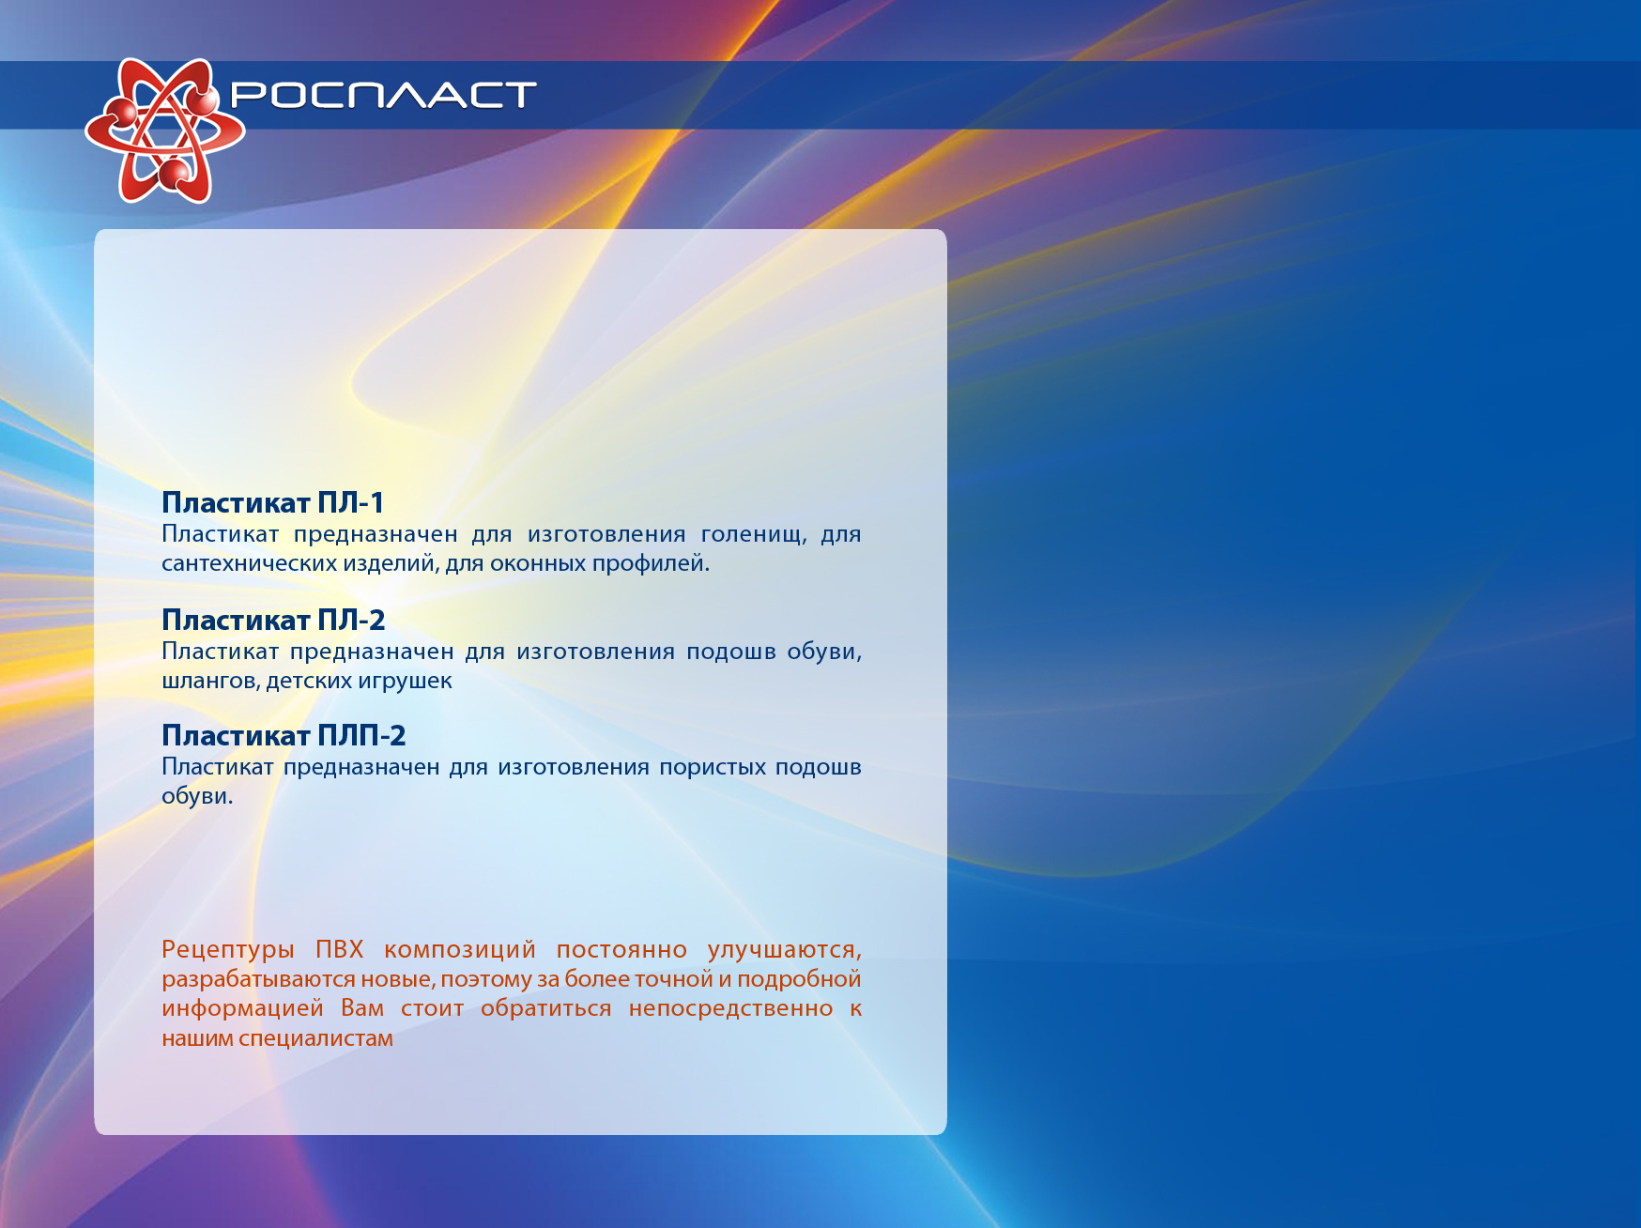
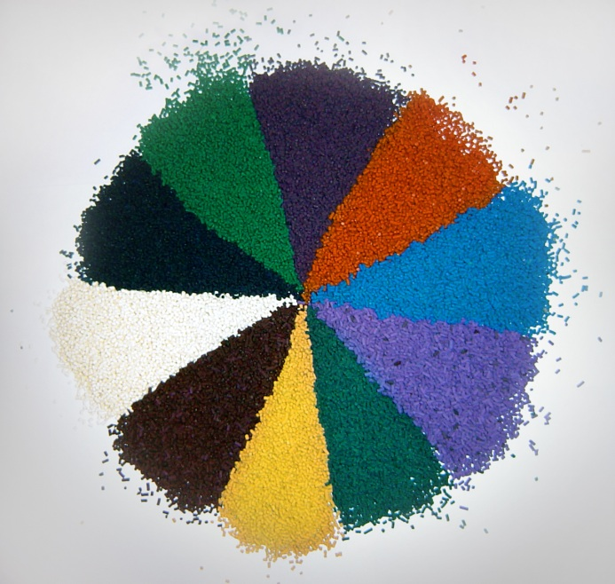
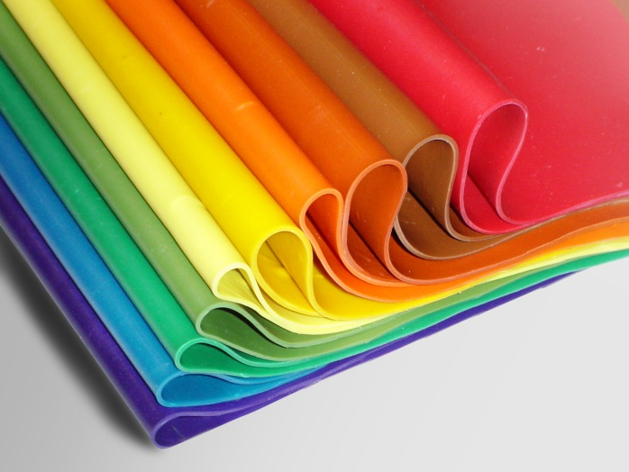
ПРОДУКЦИЯ
Пластикаты общего и специального
назначения

Slide 5
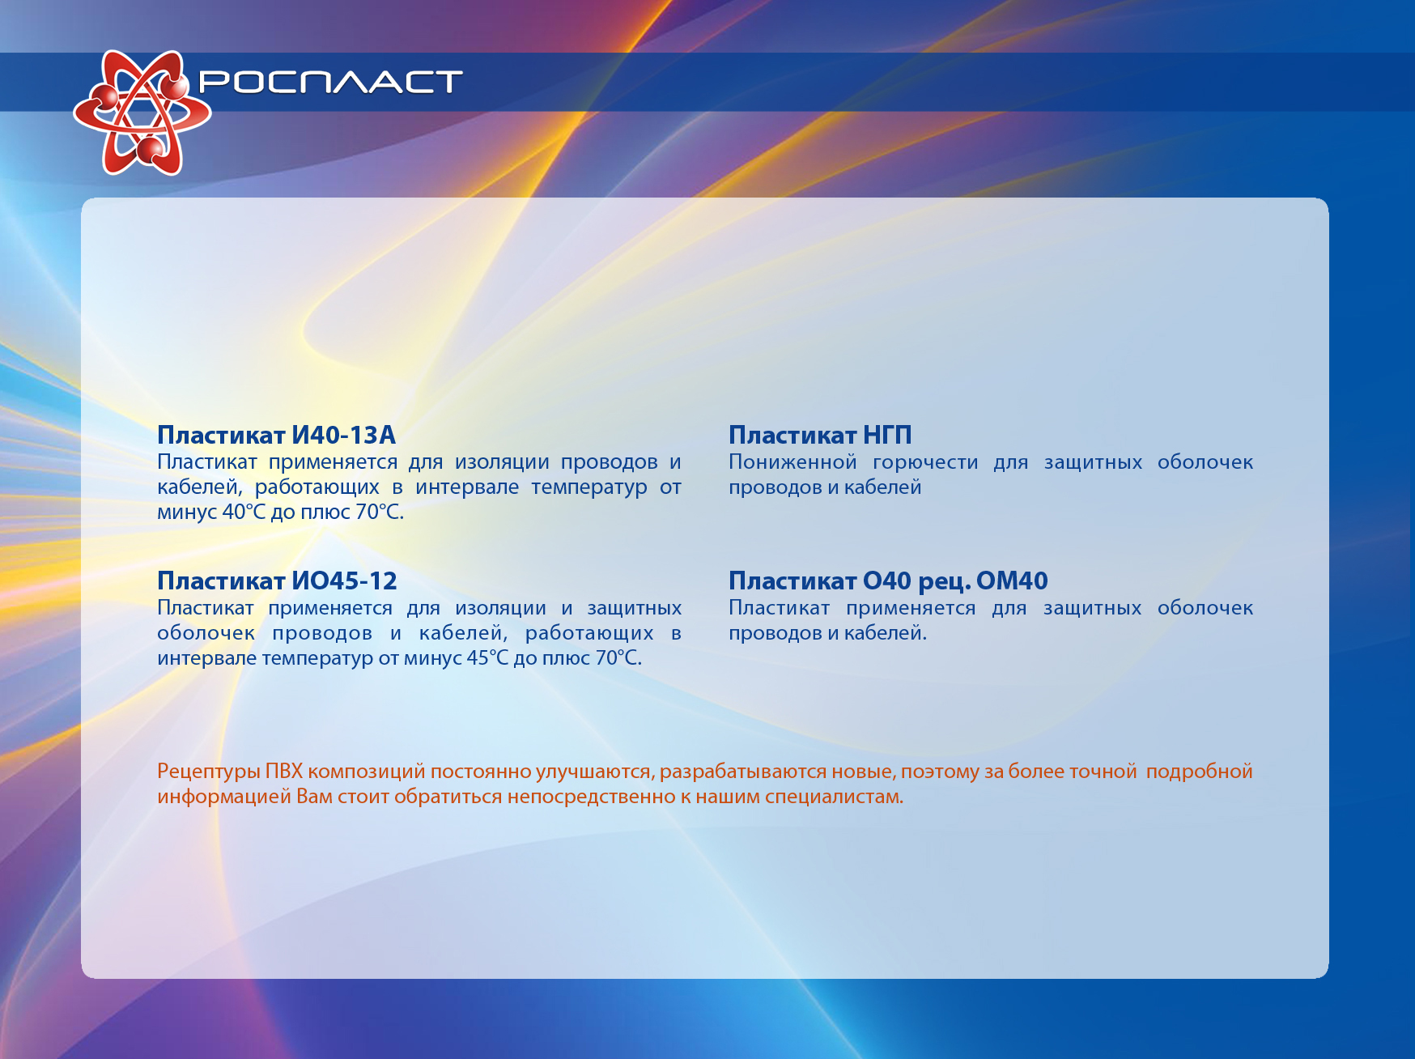
ПРОДУКЦИЯ
Пластикаты для
кабельной промышленности

Slide 6
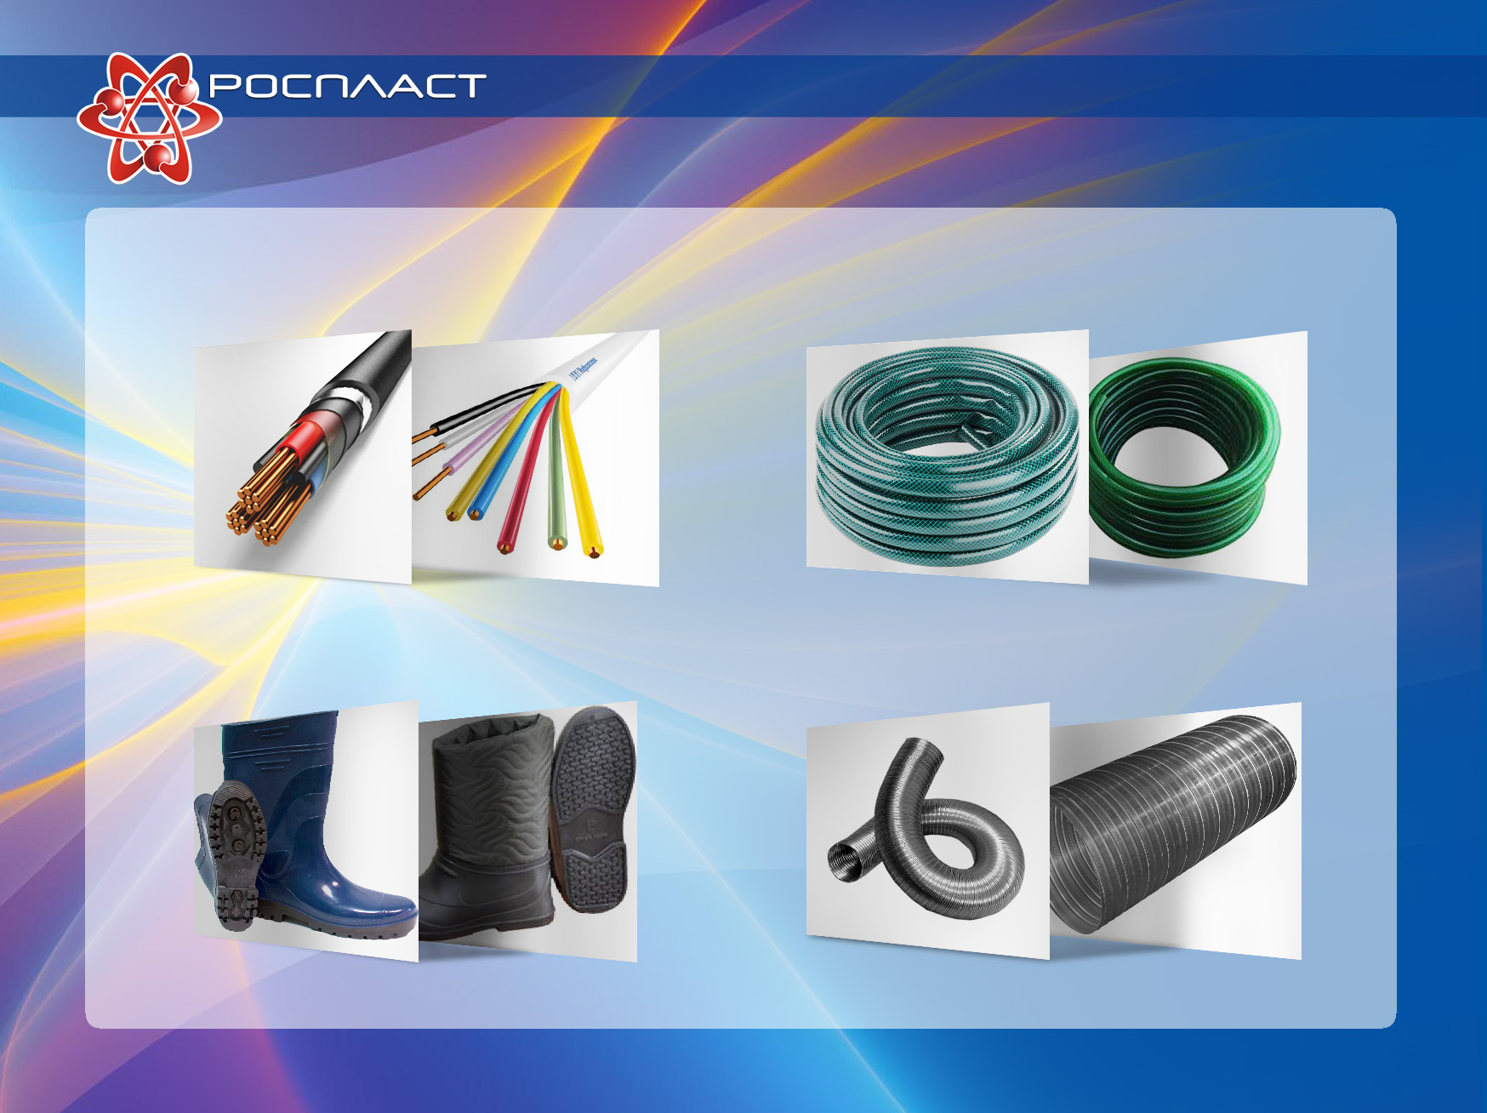
СФЕРЫ ПРИМЕНЕНИЯ
Оболочка, изоляция кабеля
Шланги поливочные
Обувь, подошва
Воздуховоды

Slide 7
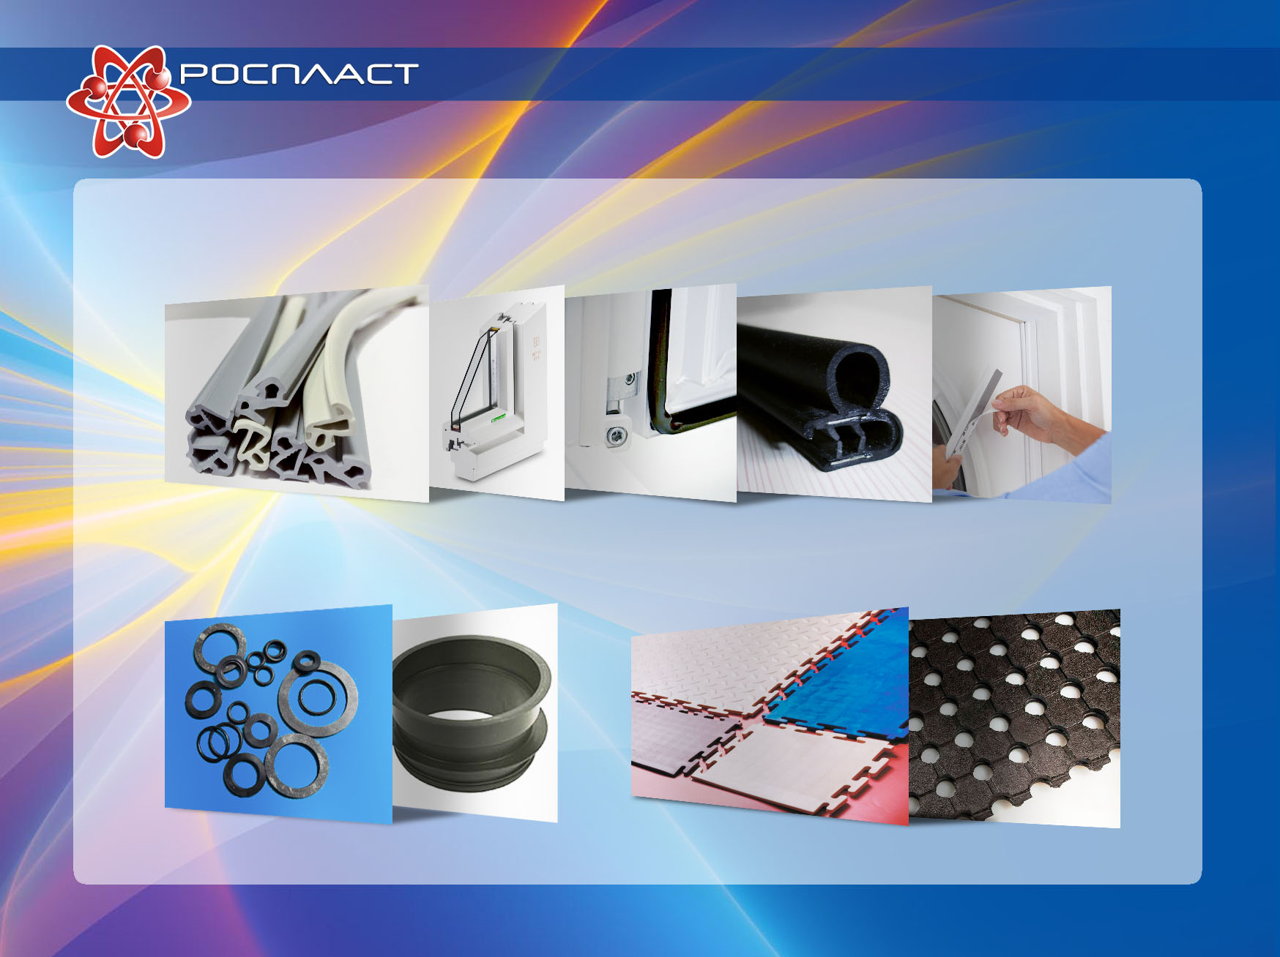
СФЕРЫ ПРИМЕНЕНИЯ
Уплотнители для окон
Уплотнители для водопровода
и канализации
Напольные покрытия

Slide 8
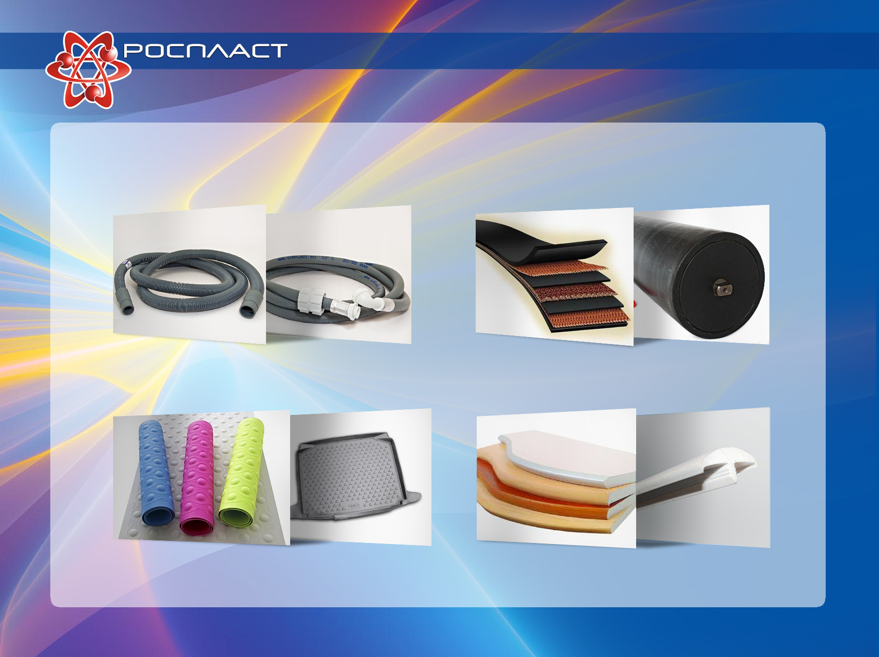
СФЕРЫ ПРИМЕНЕНИЯ
Шланги стиральных машин
Конвейерные ленты
Коврики под
стиральную машину
Мебельная кромка

Slide 9
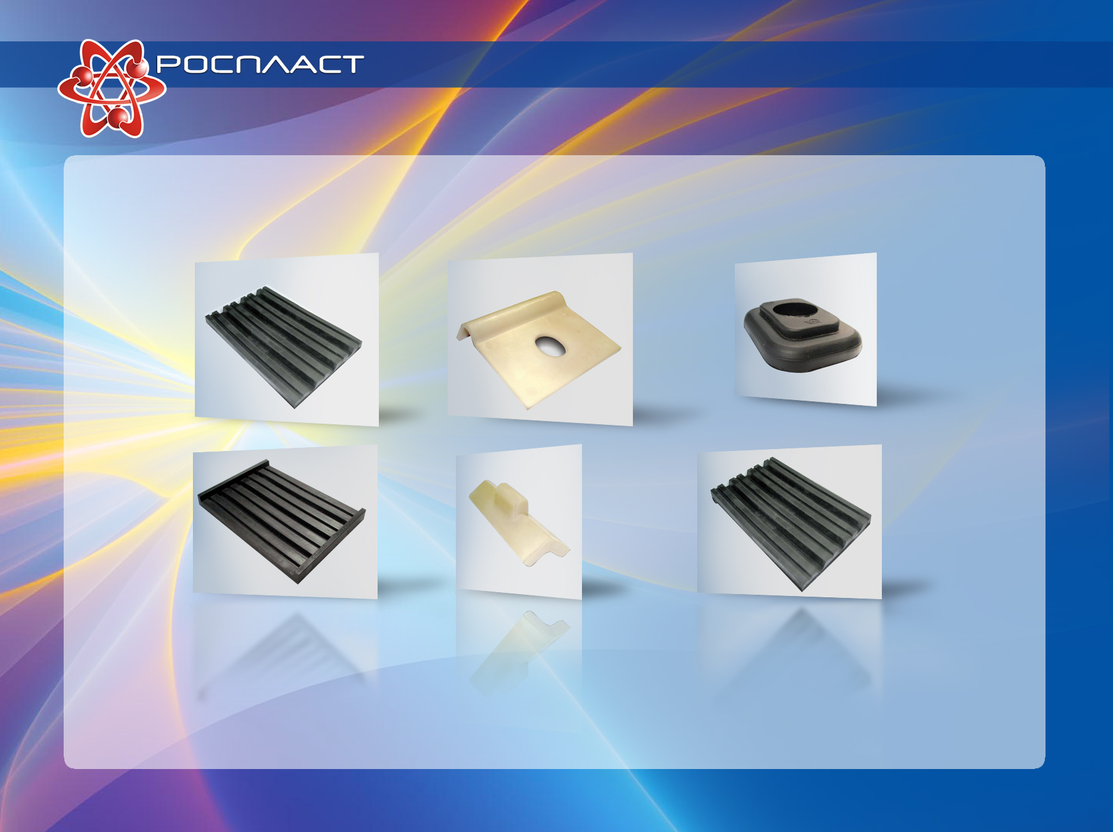
СФЕРЫ ПРИМЕНЕНИЯ
Железнодорожный транспорт и метрополитен
• Прокладки подрельсовые и нашпальные
• Втулки изолирующие
• Детали подвижного состава
железнодорожного транспорта
• Детали метрополитена

Slide 10
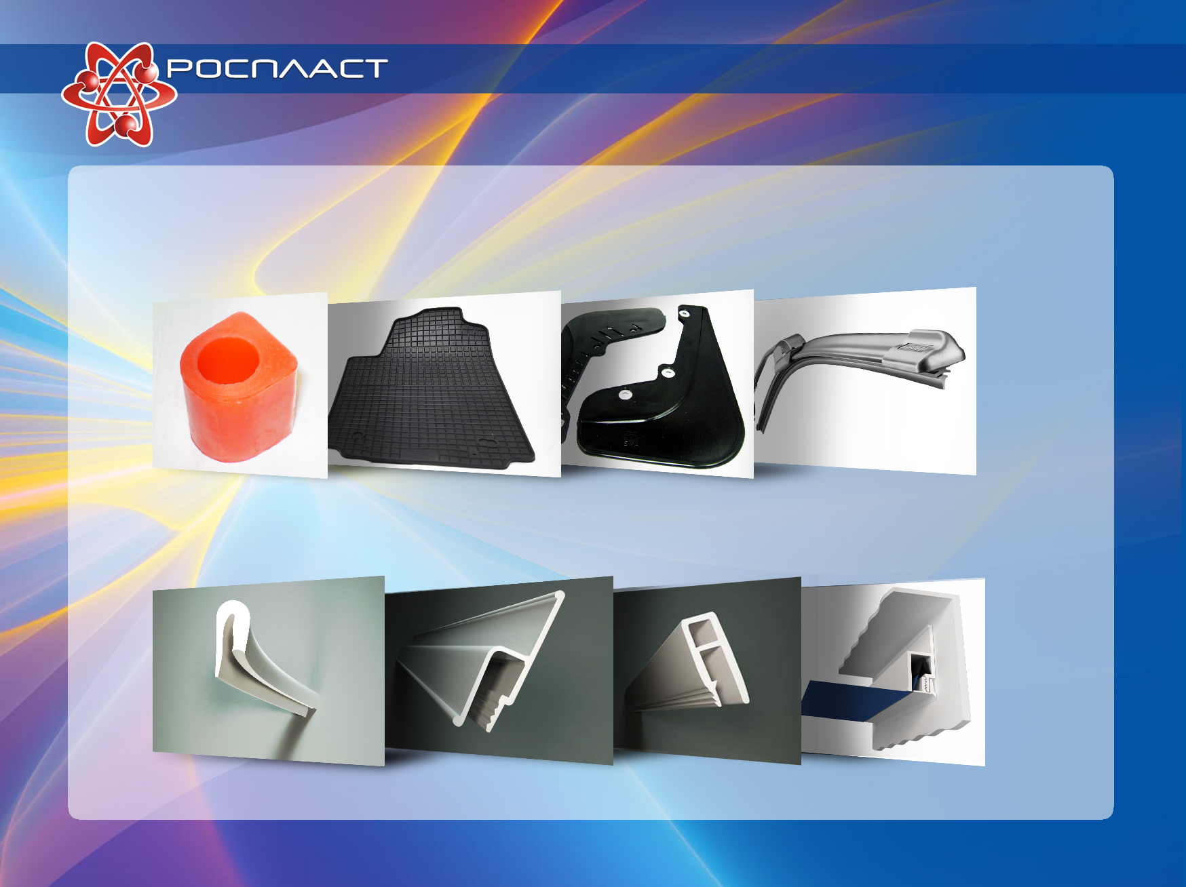
СФЕРЫ ПРИМЕНЕНИЯ
Автомобильная промышленность — втулки, брызговики, коврики, щетки, тигоновая трубка
Комплектующие для натяжных потолков: гарпун, заглушка, багет

Slide 11
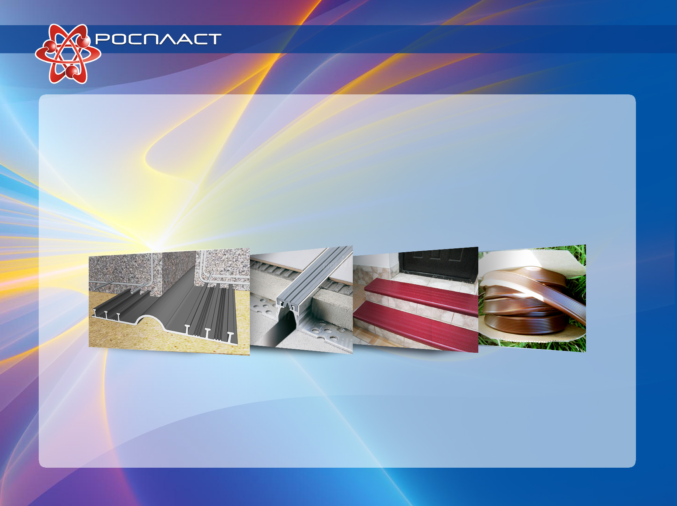
СФЕРЫ ПРИМЕНЕНИЯ
Строительство — гидрошпонки, деформационные швы,
накладки, кант

Slide 12

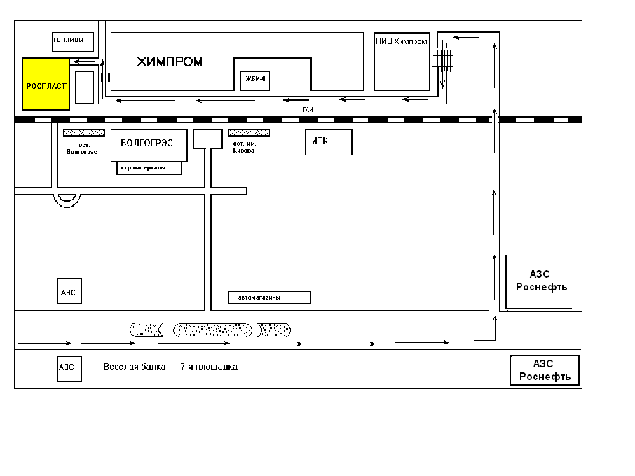
КОНТАКТНАЯ ИНФОРМАЦИЯ
СХЕМА ПРОЕЗДА
Юридический адрес:
Россия, 400057 г. Волгоград ул. Промысловая-17
Почтовый адрес:
Россия, 400057 г. Волгоград ул. Промысловая-17
Тел./факс: (8442) 45-19-69, 45-04-44, 45-05-00
E-mail: rosplast@mail.ru
ИНН 3447014672
Р/Сч 40702810211170100581
Волгоградское ОСБ № 8621 г. Волгоград
Кор/Сч 30101810100000000647
БИК 041806647

